Slide 1
Tänk på att även du som vårdpersonal kan smittas och sprida influensa!
Att bli smittad av influensa inom vård och omsorg räknas som en vårdrelaterad infektion (VRI) och omfattar både patienter och personal per definition. Smittspridning kan hända mellan/inom personalgruppen och till/från patienter och personal ex. om smitta sker i samband med ditt arbete eller i samband med en patients vårdtillfälle
Tänk på att många patienter är känsliga för infektioner och kan bli svårt sjuka
För att undvika smittspridning är det därför viktigt att du som vårdpersonal vaccinerar dig
Vaccination är också viktigt för att du själv ska undvika att smittas

Slide 2
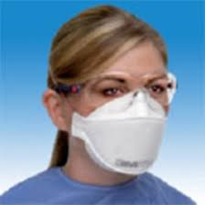
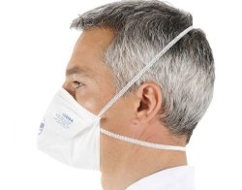
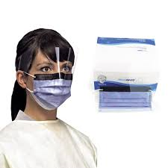
Primärvård, mottagningar och slutenvård vid influensa - försäsong 2022 och preventivt arbete:
Vaccinera!
Säkerställ - tillgången på säkerhetsprodukter (stänkskydd för ögon och mun, andningsskydd, desinfektionsmedel)
Repetera med medarbetare - vad är basala hygienrutiner och hur är vår enhets följsamhet - när ska man använda stänkskydd för ögon och mun - hur tar jag på och av ett andningsskydd (FFP3)
Informera medarbetare - följ vårdhygiens handläggningsrutin för misstänkt eller verifierad influensa (under vårdhygiens A-Ö)

Slide 3
Högsäsong 2022/23 med misstänkta och verifierade fall i vården:
Identifiera och triagera - vid akut omhändertagande och misstanke om influensa (jmf med tidigt korrekt omhändertagande vid vinterkräksjuka eller covid-19)
Undvik vistelse i väntrum
Slussa patienten direkt till ett behandlingsrum med egen toalett, nära ingången för att undvika kontakt med andra patienter
Informera patienter och närstående om handhygien och hostetikett
Kommunicera och Prioritera - vårdplats och överrapportera vid misstanke - vård på enpatientsrum

